Slide 1
Thema Lineair verband, Vergelijking en oplossing
3. Oplossen met grafieken
4. Rekenschema’s
5. Balansmethode
Thema: Lineair Verband

Slide 2
Leerdoelen
Aan het eind van de paragraaf weet je:
wat een vergelijking is.
wat de oplossing van een vergelijking is.
hoe je een vergelijking kunt oplossen met een grafiek.
hoe je een vergelijking kunt oplossen met een terugrekenschema.
hoe je een vergelijking kunt oplossen met de balansmethode.
Thema: Lineair Verband

Slide 3
Weetjes
Lineaire formules:
Hellingsgetal positief-> stijgende lijn
Hellingsgetal negatief-> dalende lijn
Geen hellingsgetal-> horizontale lijn
Je kunt het startgetal achterhalen door 0 in de formule in te vullen (dat kan bij allerlei soorten formules, dus ook bij kwadratisch)
Bijvoorbeeld: y= 5x²-3x+15
Thema: Lineair Verband; 3. oplossen met grafieken

Slide 4
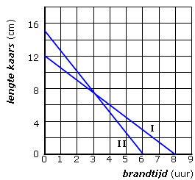
Oplossing met grafiek
Je ziet 2 formule: I en II
Wanneer zijn deze gelijk?
Hoe zie je dat?
Wanneer is kaars I gelijk aan 10 cm? En kaars 2?
Welke vergelijking hoort hierbij?
Controleer nu je antwoord!
Zou je een formule kunnen opstellen bij kaars I en II?
Kaars I: Lengte kaars=12-1.5x brandtijd
Kaars II: Lengte kaars= 15-2,5x brandtijd
Thema: Lineair Verband; 3. oplossen met grafieken

Slide 5
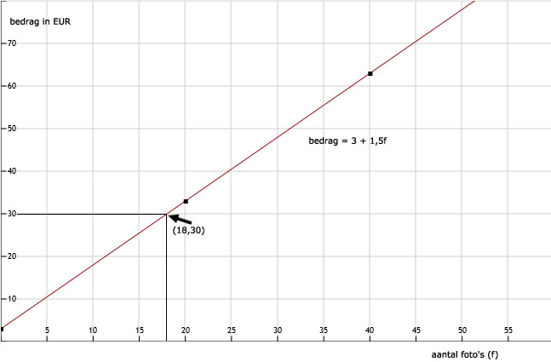
Oplossing met grafiek
Gegeven formule met grafiek:
Bedrag=3+1.5f
Wanneer is het bedrag gelijk aan 40 euro? Welke formule hoort hierbij?
Welke vergelijking kun je opstellen?
Controleer je antwoord!
Thema: Lineair Verband; 3. oplossen met grafieken

Slide 6
Oplossing met grafiek
Samengevat:
Welke formules heb je
Stel een vergelijking op
Teken in het assenstelsel of lees antwoord af
Controleer je antwoord!
Thema: Lineair Verband; 3. oplossen met grafieken

Slide 7
Leerdoelen
Aan het eind van de paragraaf weet je:
wat een vergelijking is.
wat de oplossing van een vergelijking is.
hoe je een vergelijking kunt oplossen met een grafiek.
hoe je een vergelijking kunt oplossen met een terugrekenschema.
hoe je een vergelijking kunt oplossen met de balansmethode.
Thema: Lineair Verband; 3. oplossen met grafieken

Slide 8
Oplossen met rekenschema (pijlenketting)
Formule: Ritprijs= 4 x afstand+5
Ritprijs = 31 Euro,
Wat was de afstand?
Afstand Ritprijs
Afstand Ritprijs
Stel vergelijking op
Maak rekenschema bij formule
Los vergelijking op met terugrekenschema
Controleer je gevonden antwoord
Thema: Lineair Verband; 4. rekenschema’s

Slide 9
Oplossen met rekenschema (pijlenketting)
Oefenen:
32=5a+7
Hoe groot is a?
-12=4a+4
Hoe groot is a?
Stel vergelijking op
Maak rekenschema bij formule
Los vergelijking op met terugrekenschema
Controleer je gevonden antwoord
Thema: Lineair Verband; 4. rekenschema’s

Slide 10
Leerdoelen
Aan het eind van de paragraaf weet je:
wat een vergelijking is.
wat de oplossing van een vergelijking is.
hoe je een vergelijking kunt oplossen met een grafiek.
hoe je een vergelijking kunt oplossen met een terugrekenschema.
hoe je een vergelijking kunt oplossen met de balansmethode.
Thema: Lineair Verband; 4. rekenschema’s

Slide 11
Oplossen met rekenschema (pijlenketting)
Formules: Ritprijs= 4 x afstand+5
Ritprijs = 3x afstand + 1
Wat was de afstand?
Stel de vergelijking op
Kan ik nu een rekenschema opstellen?
Thema: Lineair Verband; 5. Balansmethode

Slide 12
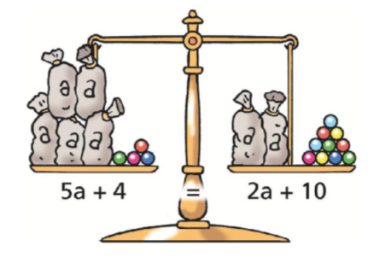
Oplossen van een vergelijking
Thema: Lineair Verband; 5. Balansmethode

Slide 13
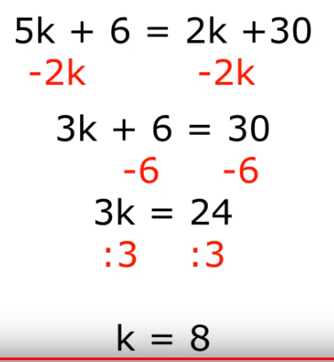
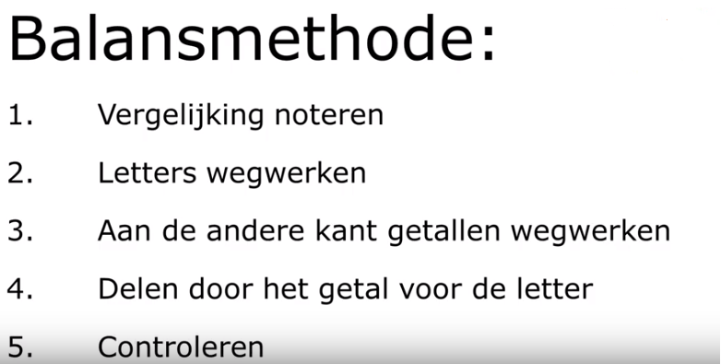
Oplossen van een vergelijking
Thema: Lineair Verband; 5. Balansmethode

Slide 14
Oplossen van een vergelijking
(Altijd beginnen met laagste letter)
Thema: Lineair Verband; 5. Balansmethode

Slide 15
Oplossen met balansmethode
4x+5=2x+10
-2x -2x
2x+5= 10
-5 -5
2x= 5
:2 :2
x= 2.5
Verwijder de x aan de rechterzijde
Verwijder getal aan linkerzijde
Deel door getal voor de x
Noteer uitkomst met x=??
Controleer je antwoord!
Thema: Lineair Verband; 5. Balansmethode

Slide 16
Leerdoelen
Aan het eind van de paragraaf weet je:
wat een vergelijking is.
wat de oplossing van een vergelijking is.
hoe je een vergelijking kunt oplossen met een grafiek.
hoe je een vergelijking kunt oplossen met een terugrekenschema.
hoe je een vergelijking kunt oplossen met de balansmethode.
Thema: Lineair Verband; 4. rekenschema’s

